Slide 1


Slide 2
Hoofdluis
Notes:
Voor vandaag een heel kriebelig onderwerp, maar zeker niet minder belangrijk: LUIZEN! De verschrikkelijke kriebeldiertjes waar iedereen mee te maken kan krijgen, zelfs de kapper!
Waar moet je op letten? Hoe zien ze er uit? En, nog belangrijker, hoe kom je er van af?

Slide 3
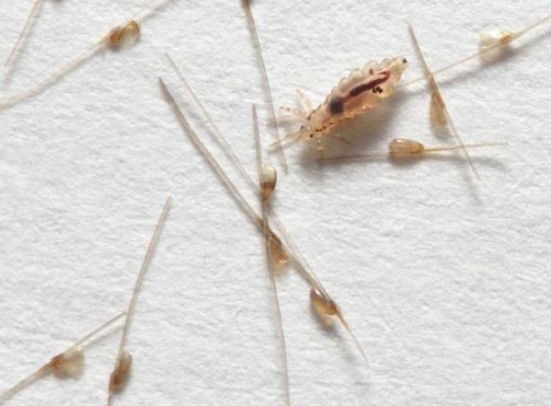
De volwassen luis
Maat: sesamzaad!
Notes:
Laten we eerst eens beginnen bij de boosdoener zelf: de volwassen luis.
De volwassen luis is een parasiet. Dat betekent dat hij alleen kan overleven via een ander lichaam. De volwassen luis is ongeveer even groot als een sesamzaadje. Hij is meestal bruin/grijzig van kleur. De hoofdluis heeft hele sterke pootjes. Daarmee klemt hij zich vast in je haren. Ze KLIMMEN van haar naar haar, ze kunnen niet springen hoor! En ook niet vliegen of zwemmen.
Weet je wat ze wel kunnen? HEEL lang hun adem inhouden. Wel 8 uur! Een middag zwemmen of lang douchen lost dus niets op.

Slide 4

Jeuk
Notes:
Weet je waarom je jeuk hebt als je last hebt van hoofdluis? Vijf keer per dag klimmen de luizen vanaf de haren naar de hoofdhuid. Ze drinken dan een piepklein beetje bloed. Het speeksel (spuug) van de hoofdluis zorgt voor de jeuk.
Als de luis niet aan het drinken is, klimt hij je kapsel door.

Slide 5
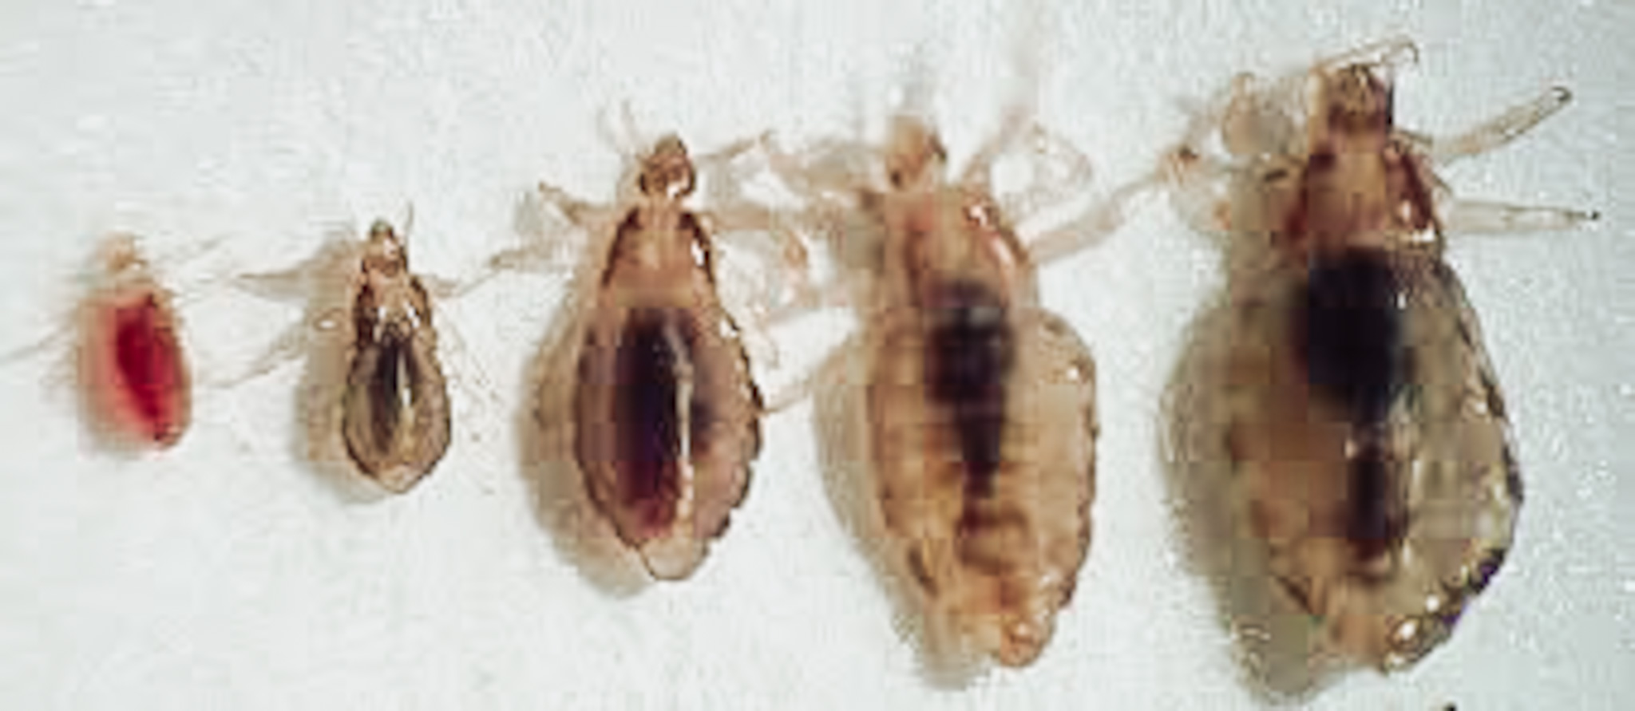
Hoofdluis: klein naar groot
Notes:
Hoofdluizen zijn er in verschillende groottes. Hier zie je ze van klein naar groot. Dit zijn hoofdluizen die al uit het eitje gekomen zijn.

Slide 6
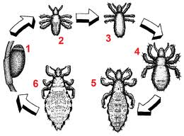
Hoe ze groeien
Notes:
Het eitje van een hoofdluis heet ‘neet’. Een volwassen hoofdluis vrouwtje slaat na de bevruchting al het sperma in één keer op in haar lichaam. Zij kan hiervan zestien dagen lang iedere dag acht neten leggen! Gelukkig komen niet alle neten uit. Maar daarom legt het vrouwtje er ook zoveel. Voor de zekerheid! Je begrijpt vast dat je dus ELKE neet moet weghalen om helemaal van de hoofdluis af te komen. Laat je er eentje zitten, dan kan die uitkomen en weer een nieuwe neet leggen.

Slide 7
Neten
Notes:
De neten zijn doorschijnend. De neten worden door het vrouwtje vastgeplakt aan een haar. Dit doet zij vlakbij de hoofdhuid, omdat het daar lekker warm is. Vlakbij je oren, in je nek of in een kruin is het ook lekker warm. Zoek daar dus vooral naar neten! Maar… het vrouwtje legt overal neten. In de neten groeit binnen zeven tot tien dagen een nieuwe hoofdluis.

Slide 8

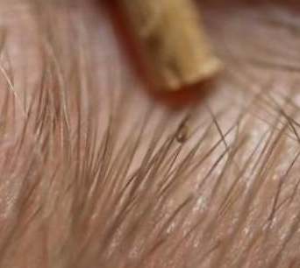
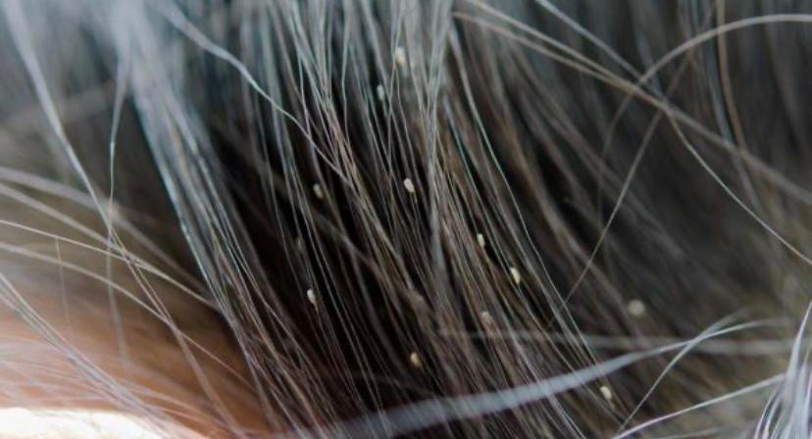
Een volle of lege neet?
Notes:
Zie jij welke neten vol of leeg zijn? Volle neten zijn niet helemaal doorschijnend. Je ziet een beetje bruin binnenin. De eerste dagen een piepklein bruin stipje, later steeds iets groter. Hoe ouder de neet, hoe meer donker te zien is. Lege neten zijn doorschijnend, bijna helemaal wit. Kijk goed en raad! (antwoord: foto 1 en 2 zijn volle neten, foto 3 is van een lege neet).
Vind je een neet in je haren? Leg er dan je vinger onder. Zo zie je of hij vol is (dan is hij donker) of dat hij leeg is (dan is hij licht).

Slide 9
Vast of los?
Notes:
Een neet zit heel goed vastgeplakt aan je haren, die krijg je er niet zomaar af. Een schilfertje van je hoofdhuid, daar lijken neten soms op, krijg je wél makkelijk uit je haar. Tieners hebben vaker last van schilfers dan jongere kinderen. Je komt dus makkelijk in de war! Test of de neet vast zit. Zit ‘ie vast, dan is het een neet. Zit ‘ie los, dan is het een schilfertje!
Hadden jullie al geraden op welke foto schilfers staan en op welke neten? (antwoord: foto 1 zijn neten, foto 2 zijn schilfers). Extra lastig te zien is het als je last hebt van allebei!

Slide 10
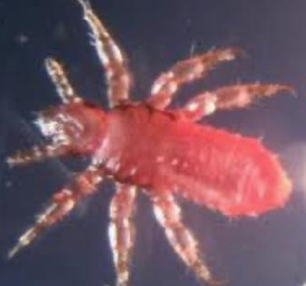
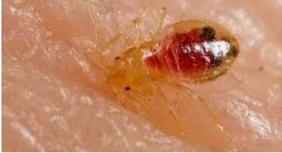
Nymf
Notes:
Na ongeveer zeven tot tien dagen komt de neet uit. De nymf is ‘geboren’. De nymf is nog heel klein, nog kleiner dan een neet. De nymf is doorschijnend van kleur. Het is net een bewegend deeltje stof. Je ziet ze dus bijna niet. Ze zijn doorzichtig met een heel klein donker puntje in hun lijf. Weet je waar ze verstopt zijn? Ze liggen plat op de hoofdhuid. Dat doet de volwassen luis niet. Als de nymf net gedronken heeft, is de nymf een beetje rood gekleurd. Weet jij hoe dat komt?
De nymf groeit snel en zal in totaal drie keer vervellen. Dit doet de nymf na de tweede, de vijfde en de tiende dag. Daarna is het een volwassen luis geworden. De volwassen luis is klaar om nieuwe neten te leggen.

Slide 11
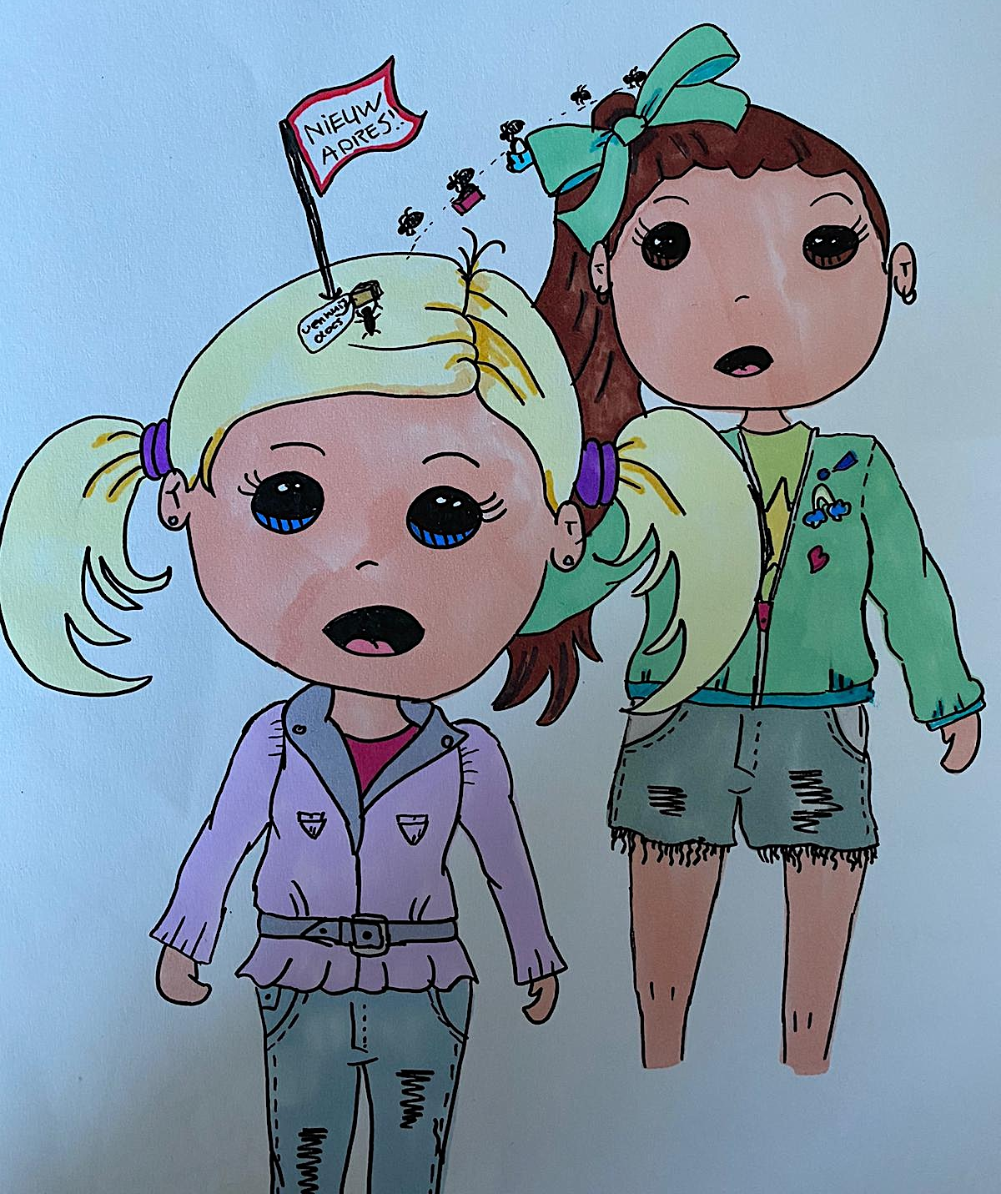
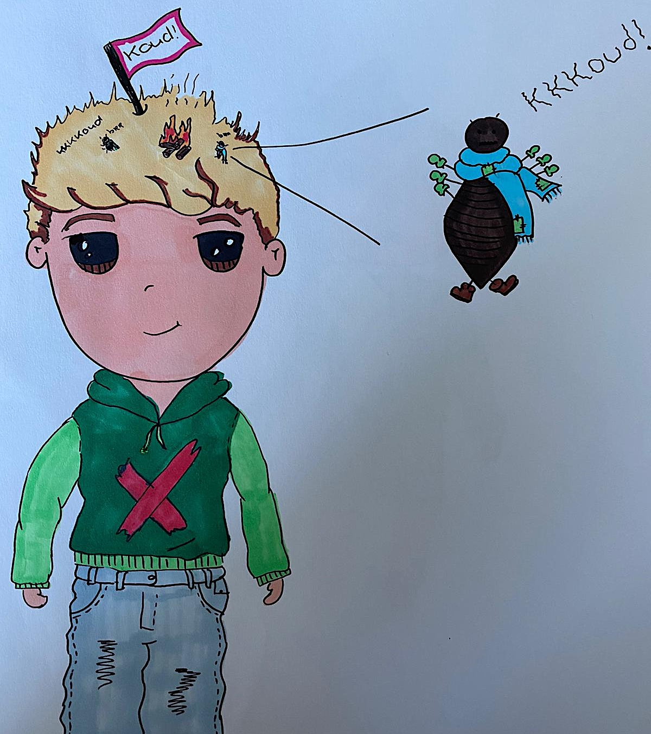
Luis op reis
Tekeningen zijn gemaakt
door Andrea
Notes:
Vooral de vrouwtjes die neten leggen, gaan graag op reis. Ze willen een nieuw kapsel vinden om eitjes in te leggen! De hoofdluis gaat op reis door van haar naar haar te klimmen. Op deze manier kan de hoofdluis ongeveer dertig centimeter per minuut reizen.
Dit betekent dat een snelle knuffel, een selfie met een vriendin of dichtbij elkaar gamen een goede kans is voor de rondreizende hoofdluis!
Jongens en meiden met korte haren hebben iets meer geluk. Korte haren zijn een beetje te koud voor de hoofdluizen. Zij houden meer van warmte. Maar, als zij niets warmers vinden en ze hebben honger, dan zijn ook de mensen met korte haren de klos! Hoofdluizen kunnen ook overleven in gemillimeterd haar.

Slide 12


Besmetting
Notes:
De besmetting gaat niet via DINGEN. Jassen, kussens, knuffeldieren enzo zijn dus veilig! De hoofdluis zal je haar namelijk nooit loslaten.
Wat wel kan, is dat er nog hoofdluis zit op een haartje dat in een borstel of elastiekje zit. Kies daarom voor een Tangle Teezer borstel en een Invisibobble elastiekje. Daar zijn geen donkere hoekjes in waar luizen zich kunnen verstoppen.
Zie je toch een hoofdluis op een kussen of jas? Schrik niet meteen. Het gaat om een oude luis. Die heeft de kracht niet meer om zich vast te houden aan je haren en kan ook geen nieuwe neten meer leggen. Deze oude luis die je vindt op je kussen of jas is geen gevaar voor nieuwe besmetting gelukkig.
Een hoofdluis kan zich soms ook vergissen bij mensen die een jas hebben van ECHT bont. Dan denkt ‘ie dat het haren zijn. Gewoon geen ECHT bont dragen dus.

Slide 13
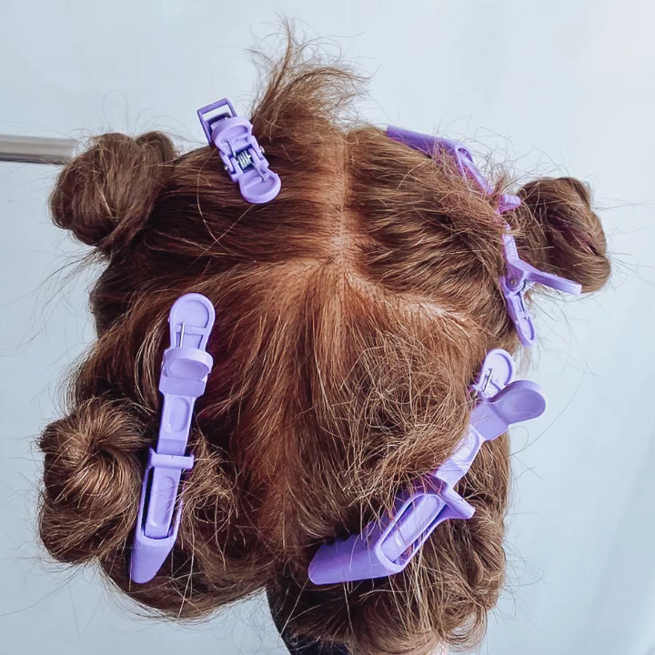
Behandeling
Notes:
Stap 1: gebruik een goede kam en een dikke creme/conditioner die de knopen uit je haren haalt.
Stap 2: doe flink wat conditioner op je haren en verdeel het haar in vier vakjes (zie de eerste foto van het filmpje)
Stap 3: Vakje voor vakje en plukje voor plukje ga je te werk. De plukken pak je zo dun, dat jij je vingers er doorgeen ziet (zie foto drie van het filmpje).
Stap 4: Let goed op bij je hoofdhuid, want daar zitten veel luizen. Je vindt de luizen daar sneller!
Stap 5: Komen de neten niet genoeg los door de kam? Pak ze dan vast met je vinger, glijd de neet helemaal tot in de haarpunt en druk de neet op een papieren zakdoek of keukenrol plat.
Stap 6: Iedere keer datje gekamd hebt moet je de kam schoonspoelen met heet water.
Stap 7: als je ieder vakje en ieder plukje hebt gehad ben je klaar. En zelfs als je zo precies werkt, zul je dus twee keer per dag, iedere dag, voor twee weken, moeten kammen.

Slide 14
Voorkomen
Notes:
Voorkomen kan niet. Er is geen middeltje dat alle luizen echt tegen gaat houden. Wat je wel kunt doen, is je haren in een knot dragen. Zo kunnen rondreizende luizen moeilijk overklimmen. En laat je haren regelmatig controleren, óók als je al groter bent en zelf je haren doet. Want op je eigen hoofdhuid kijken, bijvoorbeeld in je nek…dat kun je niet alleen!

Slide 15

Notes:
Heb je nog vragen?
Bel de kapper, mag altijd!

